Slide 1

Kružnice a kruh
Autor: Mgr. Veronika Dočkalová
VY_32_INOVACE_01_Základní pojmy
Vytvořeno v rámci projektu „EU peníze školám“.
OP VK oblast podpory 1.4 s názvem Zlepšení podmínek pro vzdělávání na základních školách.

Slide 2
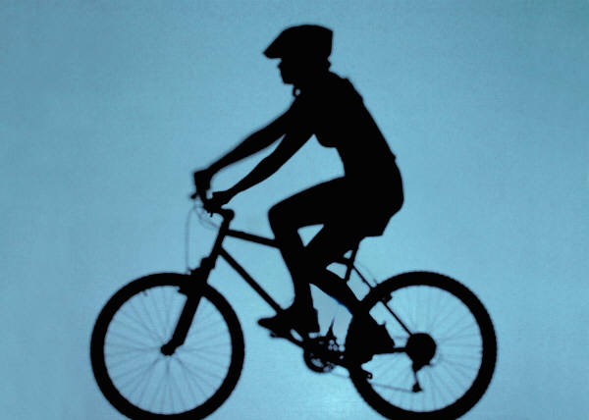

Kde najdeš kružnici nebo kruh?

Slide 3
Kružnice
k (S; r)
+
S
r
k
Kružnice je dána středem S a poloměrem r (r > 0).
Kružnice je utvořena z bodů, které mají od daného bodu stejnou vzdálenost.

Slide 4
Kruh
K (S; r)
+
S
r
K
Kruh je dán středem S a poloměrem r (r > 0).
Kruh tvoří kružnice a body, které leží uvnitř této kružnice.

Slide 5
Body náležící kruhu, kružnici:
+
D
+
T
L
F
+
P
+
S
K
k
Zapiš body, které:
náleží kružnici
nenáleží kružnici
náleží kruhu
nenáleží kruhu
+
X
Správné řešení:
F, L
P, T, D, X
S, P, T, F, L
D, X

Slide 6
Zdroj obrázků – galerie Klipart www.office.microsoft.com
Vytvořeno jako DUM do předmětu matematika na Základní škole Mladá Boleslav, 17. listopadu 1325, příspěvková organizace pro osmý ročník základní školy.
Materiál slouží k doplnění úvodního výkladu o kružnici a kruhu.
Materiál doporučuji prezentovat pomocí dataprojektoru.
Materiál byl vytvořen a pilotován v I. pololetí školního roku 2011/2012.

